Slide 1

Google Merchandise
- Growth Hacking
Rick witlox & Max van der Heijden

Slide 2
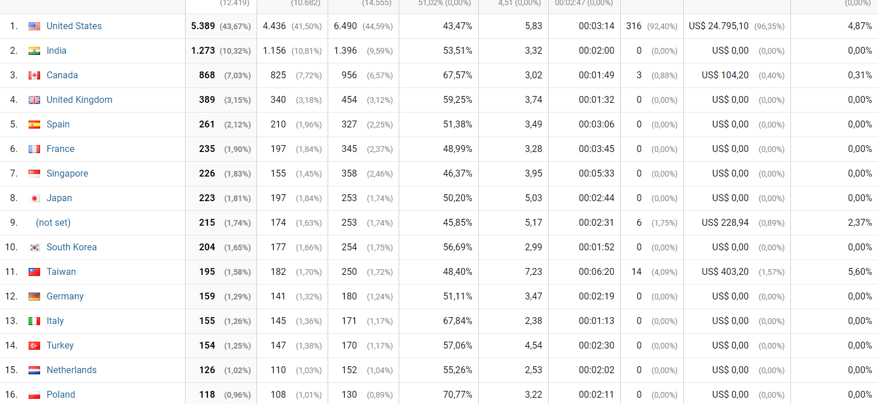
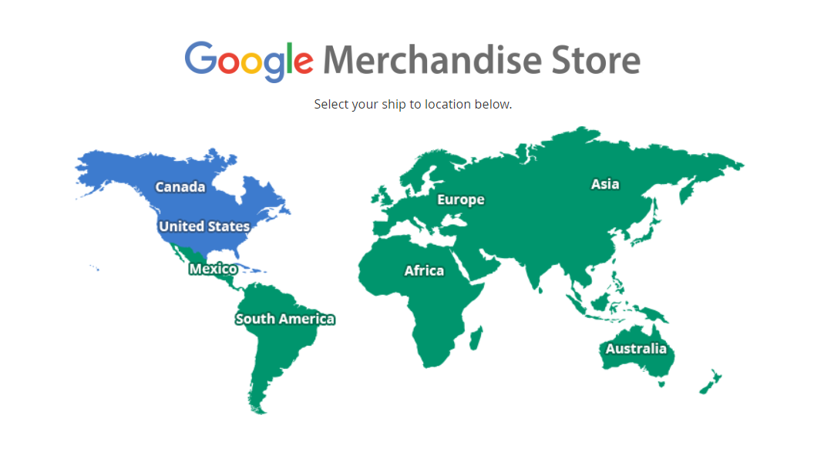
Welkomstpagina
Cialdini overtuigingsprincipe eenheid
Doel: Bouncepercentage van 38,8% naar 30%

Slide 3
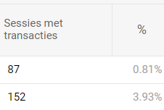
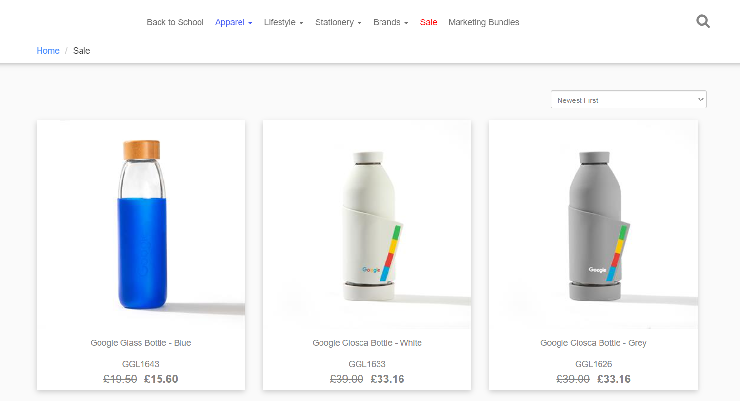
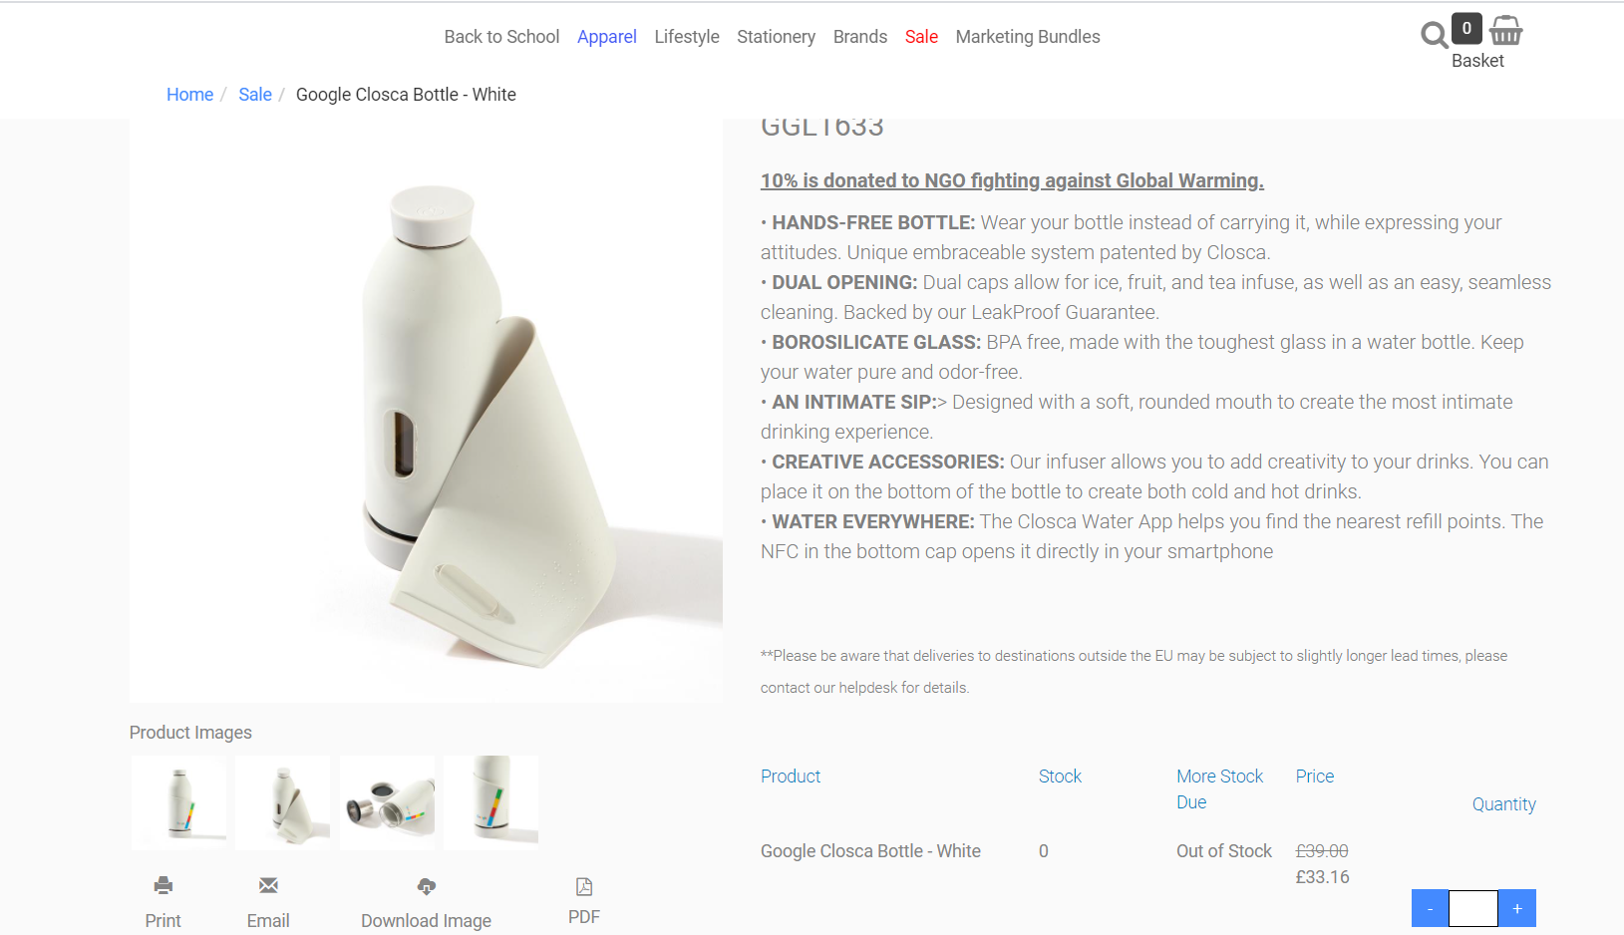
Aangeven voorraad / schaarste
Cialdini overtuigingsprincipe schaarste
Doel:
Sessies met transacties van new visitors van 0.81% naar 2%
Sessies met transacties van returning visitors van 3.93% naar 5%

Slide 4
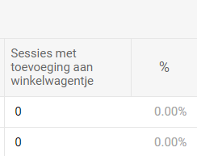
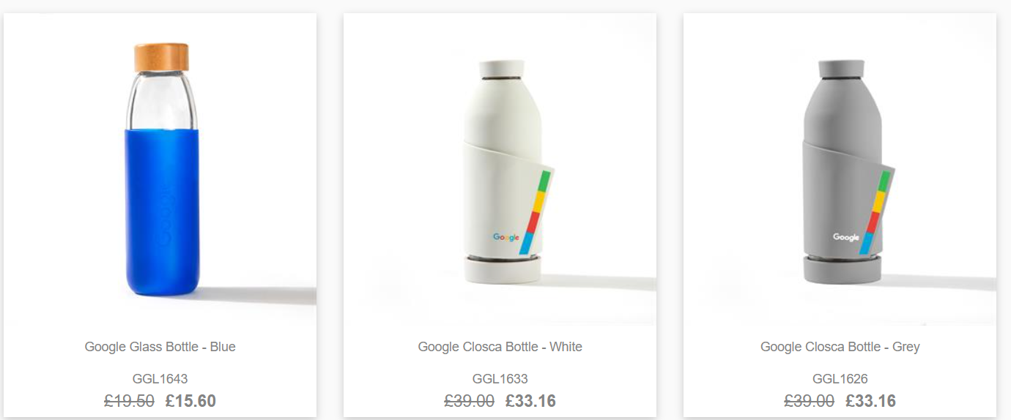
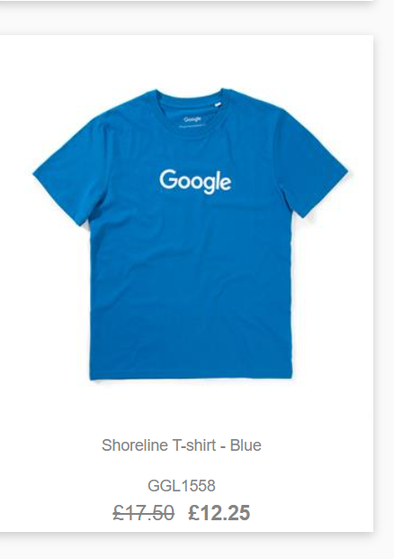
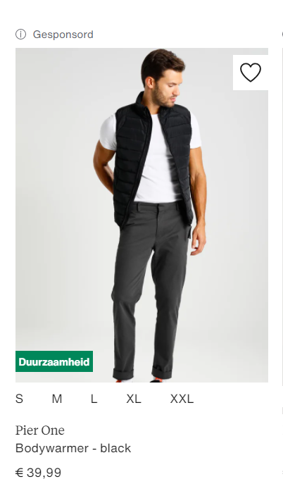
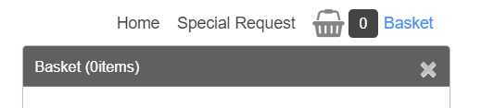
Maten, wish-list, preview
Cialdini overtuigingsprincipe: consistentie en commitment
BJ Fogg: Facilitator & Signal
Doel: sessie met toevoeging aan winkelwagen van 0% naar 5%

